Slide 1

Smart decisions. Lasting value.
Risk Consulting Services
Presentación de servicios

Slide 2

SERVICIOS
Nuestros servicios consisten esencialmente en realizar tres líneas de negocio:
Auditorías de cumplimiento normativo (Compliance):
  Validamos que las políticas y procedimientos sean adecuadas y suficientes para garantizar que su empresa, cumpla con el marco normativo aplicable.
Auditorías de Procesos
  Validamos que la empresa cuente con procedimientos de a cuerdo a la normativa vigente estandarizado y documentado, para las diferentes actividades que intervienen en el análisis.
Auditoría de estados financieros:
  Validamos los estados financieros de su empresa o persona jurídica, en relación a normas vigentes y entregamos una opinión, con sólido conocimiento y fundamentada con evidencias registradas en nuestros reportes, acorde a IFRS y conversión a USGAAP.
Para nuestros servicios, comprometemos entrega oportuna de resultados, en el menor tiempo y con la calidad que nos caracteriza.

Slide 3
DESCRIPCION DE SERVICIOS
1. COMPLIANCE
Custodia de Valores de Tercero (SVS 1962).
Saldos de Valores de Tercero (BCS 1518 y BEC 139).
Sistemas y seguridad de información y archivo (SVS 1202).
Información privilegiada (Título XX y XXI, Ley 18.045).
Requisitos CCLV Contraparte Central S.A.
Procedimientos de Control y Riesgo Operacional (SVS 1869).
Prevención de Lavado de Activos y Financiamiento del Terrorismo (SVS 1809).
Entregable:
Depende de la norma analizada en la auditoría.

Slide 4
2 PROCESOS
Manual de Operaciones y procedimientos.
Testing y elaboración de Matrices de Riesgo.
Administración del Riesgo Operacional (SVS 2054).
SOC 1 y SOC 2.
Control Interno.
Entregable:
Avance mensual por objetivo.
Opinión de auditoría.
3 ESTADOS FINANCIEROS
Revisión de Estados Financieros (Instituciones privadas).
Auditoría FECU.
Cuadraturas Carteras de terceros, propias y relacionadas.
SVS 979.
Valorización cuotas de FIP y verificación del patrimonio mínimo requerido.
Migración de FI Privados a Públicos.
Entregable:
Avance mensual por objetivo.
Opinión de auditoría.

Slide 5
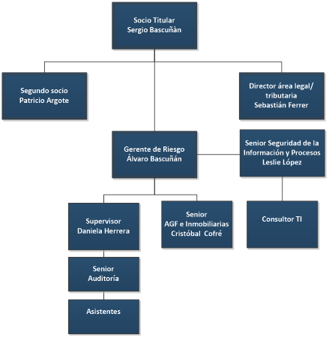
ORGANIGRAMA

Slide 6







ALGUNAS CREDENCIALES
Nuestros profesionales han desarrollado importantes proyectos, algunos de nuestros clientes para la Unidad de Riesgo son:

Slide 7

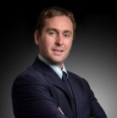

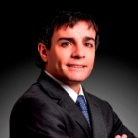
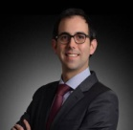
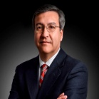
NUESTROS FUNDADORES
Sergio Bascuñán
Socio
Germán Ilabaca
Director
º Tax & Legal
Patricio Argote
Socio
Sebastián Ferrer
Director
Tax & Legal
Francisco Silva
Director
Tax & Legal
Rodrigo Lara
Director
Capital Humano
CONTÁCTENOS
Crowe Horwath
Avda. Apoquindo 3669, oficina 902
Edificio Metrópolis, Las Condes
Santiago
Teléfono: 56 2 26076700
Email: contacto@crowehorwath.cl

